Slide 1
Indice de Seguridad Alimentaria
28 de Junio de 2021

Slide 2
Se puede ver como:
Un indice unificado
Multiples Indices

Slide 3
Un indice unificado

Slide 4
INDICE GLOBAL DE SEGURIDAD ALIMENTARIA FAMILIAR[1]
Según la FAO en 1997 el Indice de seguridad alimentaria familiar es:
$$IGSAF=100-[H(G+(1-G)I^{p})+0.5σ\left\{1-H(G+(1-G)I^{p})\right\}]100$$
H (Magnitud de desnutrición) = % de personas desnutridas de la población.
G = Déficit porcentual de ingesta de energía alimentaria de personas con desnutrición con respecto a la necesidad nutricional media del país.
$I^{p}$ (Media de desigualdad de en la distribución de los déficit alimentarios) = No dice, pero puede ser la varianza.
$σ$ (Probabilidad de afrontar una situación de inseguridad alimentaria temporal) = Variación de los suministros de energía alimentaria

Slide 5
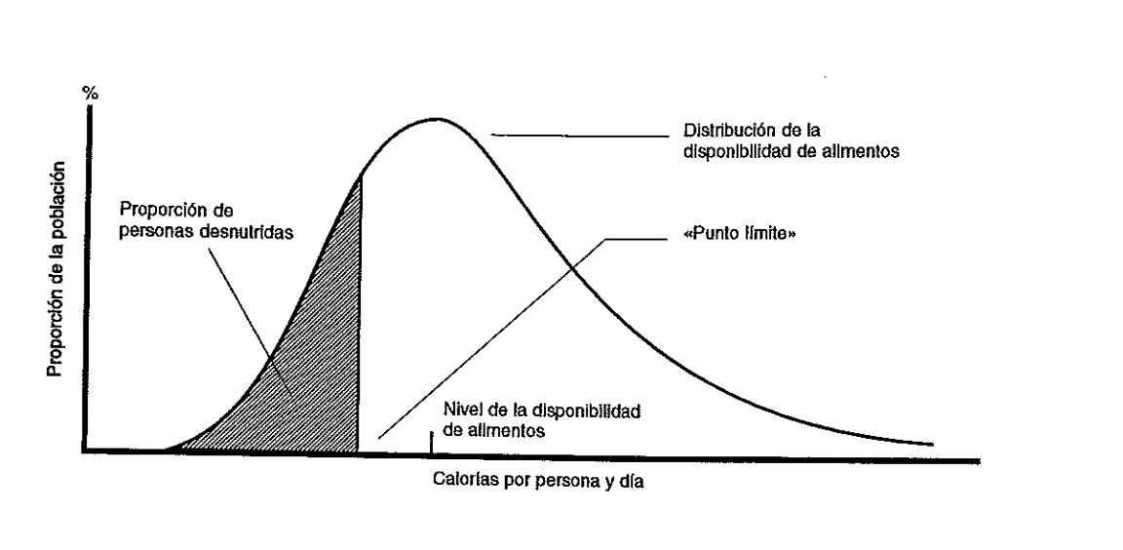
Metodología (POU)
Obtener la distribución de calorías per capita por día basado en una encuesta de Alimentación
Se hace estimación de las necesidades mínimas calóricas basados en consideraciones internacionales.
Calcular porcentaje de población por debajo del mínimo.

Slide 6
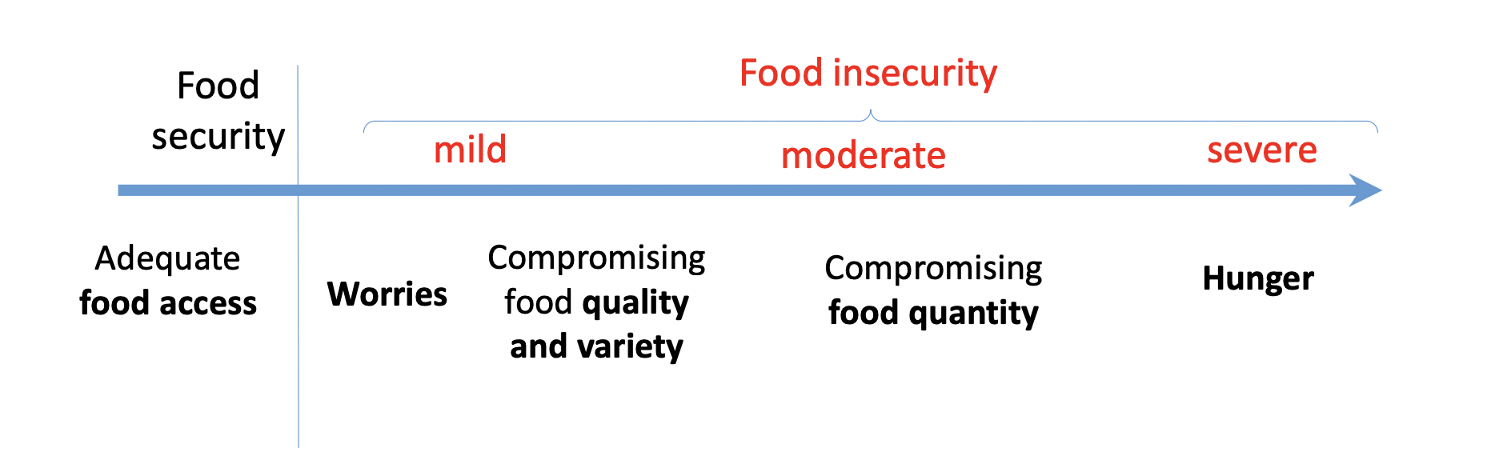
Escala de medición de inseguridad alimentaria basada en la experiencia (FIES)[2][3]
Es una medida complementaria a la POU que calcula el porcentaje de personas (prevalencia) que experimentan inseguridad alimentaria en dos niveles: moderado y severo.
Se basa en métodos estadísticos sólidos (Item response Theory) Cuya validez y confiabilidad puede ser medidas formalmente.
Consta de 8 preguntas solo[4]

Slide 7
Desde multiples Indices
Al tratarse de un problema de multidimensional y que puede ser estático o dinámico en el tiempo[7] se sugiere el uso de múltiples indices[5]
Índices de Disponibilidad
Índices de accesibilidad

Slide 8
Índices de Disponibilidad
Se puede Calcular:
Suficiencia: Adecuación calórica y / o proteica agregando (distribución del consumo en los distintos segmentos de población)
Autonomía: Importación o exportación
Sustentabilidad: Pérdida de terrenos laborables (por erosión, salinización, desertificación, etc.), de variedades fitogenéticas, de vientres animales y la pérdida de deficiencia energética de los sistemas alimentarios.
Equidad: Magnitud de la desnutrición (consumo inferior a 1,4 veces de su Tasa Metabólica Basal) y/o del subconsumo alimentario y su relación con las líneas de indigencia y de pobreza, por ser indicativos del consumo con relación al ingreso.

Slide 9
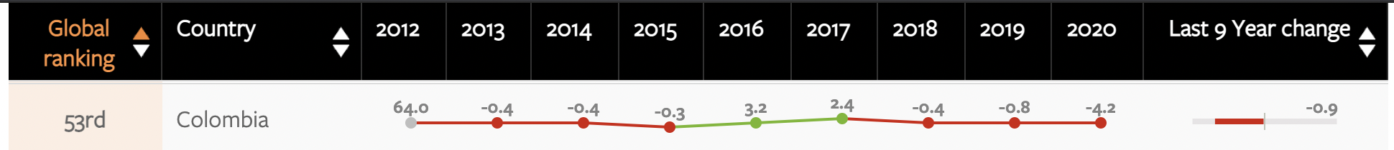
Global Food Security Index[6] (2020)
Se Basa en 4 Campos:
Asequibilidad: Capacidad de los consumidores para comprar alimentos
Disponibilidad: Suficiencia del suministro nacional de alimentos, el riesgo de interrupción del suministro, la capacidad nacional para difundir alimentos y los esfuerzos de investigación para expandir la producción agrícola.
Calidad y seguridad: Variedad y la calidad nutricional de las dietas promedio
Recursos naturales y resiliencia: exposición de un país a los impactos del cambio climático; su susceptibilidad a los riesgos de los recursos naturales

Slide 10
Referencias:
[1] - Food and Agriculture Organization. (1997, April). EVALUACION DE LA SITUACION ALIMENTARIA FAMILIAR, BASADA EN EL INDICE GLOBAL DE SEGURIDAD ALIMENTARIA FAMILIAR Y EN LA SEXTA ENCUESTA ALIMENTARIA MUNDIAL. http://www.fao.org/3/bn223s/bn223s.pdf
[2] - FAO, & Rosero Moncayo, J. (2017). La Medición de la Seguridad Alimentaria: Avances y Desafíos. DANE. https://www.dane.gov.co/files/images/eventos/ods/presentaciones/Personas/2-medicion-seguridad-alimentaria.pdf
[3] - Organización de las naciones unidas para la alimentación y la agricultura. (2013). ESCALA DE INSEGURIDAD ALIMENTARIA BASADA EN LA EXPERIENCIA. Fao. http://www.fao.org/3/bl404s/bl404s.pdf
[4] - Food and Agriculture Organization. (2013). MÓDULOS DE LA ENCUESTA. ESCALA DE INSEGURIDAD ALIMENTARIA BASADA EN LA EXPERIENCIA. http://www.fao.org/3/bl404s/bl404s.pdf
[5] - Figueroa Pedraza, D. (2005). MEDICION DE LA SEGURIDAD ALIMENTARIA Y NUTRICIONAL. RESPYN Revista Salud Pública Y Nutrición, 6(2). Recuperado a partir de https://respyn.uanl.mx/index.php/respyn/article/view/147
[6] - Global Food Security Index (GFSI). (2020). Índice Mundial de Seguridad Alimentaria. https://foodsecurityindex.eiu.com/index
[7] - Una introducción a los conceptos básicos de la seguridad alimentaria [Online], Available: http://www.fao.org/3/al936s/al936s00.pdf , [Accessed: April 18, 2021].

